Slide 1
中間人

Slide 2
利用「中間人」來比較容量

Slide 3
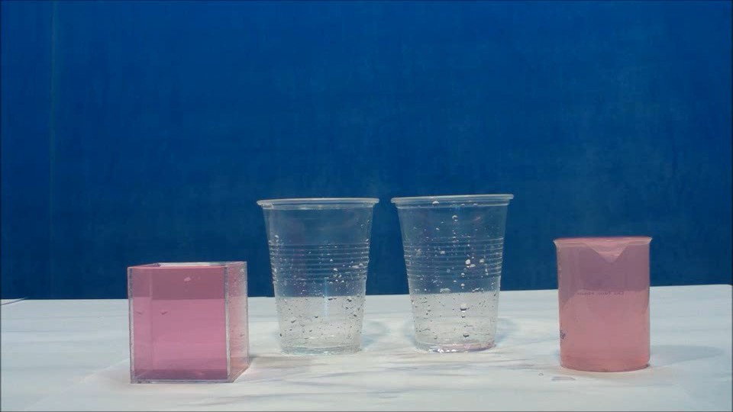
比容器大的中間人
哪個容器的容量比較大？A或B？
已知兩個空杯是一樣的，並且容量比A, B大
我們可以怎樣借助中間人來比較A, B的容量？
A
B
中間人
http://www.hkedcity.net/edb/teachingresources/files/pmaths/03.wmv

Slide 4
比容器大的中間人
http://www.hkedcity.net/edb/teachingresources/files/pmaths/03.wmv

Slide 5
比容器大的中間人
http://www.hkedcity.net/edb/teachingresources/files/pmaths/03.wmv

Slide 6
比容器大的中間人
http://www.hkedcity.net/edb/teachingresources/files/pmaths/03.wmv

Slide 7
比容器大的中間人
http://www.hkedcity.net/edb/teachingresources/files/pmaths/03.wmv

Slide 8
比容器大的中間人
http://www.hkedcity.net/edb/teachingresources/files/pmaths/03.wmv

Slide 9
比容器大的中間人
猜一猜結果會怎樣？
http://www.hkedcity.net/edb/teachingresources/files/pmaths/03.wmv

Slide 10
比容器大的中間人
http://www.hkedcity.net/edb/teachingresources/files/pmaths/03.wmv

Slide 11
比容器大的中間人
http://www.hkedcity.net/edb/teachingresources/files/pmaths/03.wmv

Slide 12
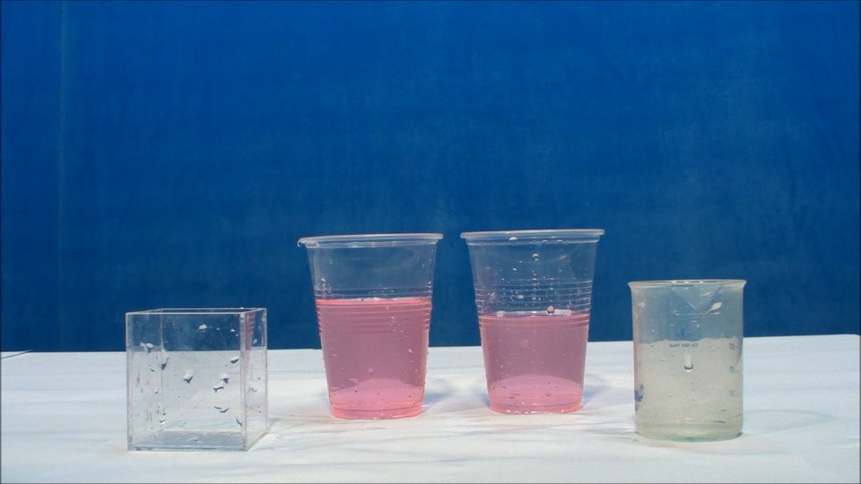
比容器大的中間人
觀察到甚麼？
有甚麼結論？

Slide 13
比容器小的中間人

Slide 14
比容器小的中間人
http://www.hkedcity.net/edb/teachingresources/files/pmaths/04.wmv

Slide 15
比容器小的中間人
http://www.hkedcity.net/edb/teachingresources/files/pmaths/04.wmv

Slide 16
比容器小的中間人
http://www.hkedcity.net/edb/teachingresources/files/pmaths/04.wmv

Slide 17
比容器小的中間人
http://www.hkedcity.net/edb/teachingresources/files/pmaths/04.wmv

Slide 18
比容器小的中間人
http://www.hkedcity.net/edb/teachingresources/files/pmaths/04.wmv

Slide 19
比容器小的中間人
http://www.hkedcity.net/edb/teachingresources/files/pmaths/04.wmv

Slide 20
比容器小的中間人
http://www.hkedcity.net/edb/teachingresources/files/pmaths/04.wmv

Slide 21
比容器小的中間人
http://www.hkedcity.net/edb/teachingresources/files/pmaths/04.wmv

Slide 22
比容器小的中間人
猜一猜結果會怎樣？
http://www.hkedcity.net/edb/teachingresources/files/pmaths/04.wmv

Slide 23
比容器小的中間人
http://www.hkedcity.net/edb/teachingresources/files/pmaths/04.wmv

Slide 24
比容器小的中間人
http://www.hkedcity.net/edb/teachingresources/files/pmaths/04.wmv

Slide 25
比容器小的中間人
http://www.hkedcity.net/edb/teachingresources/files/pmaths/04.wmv

Slide 26
比容器小的中間人
http://www.hkedcity.net/edb/teachingresources/files/pmaths/04.wmv

Slide 27
比容器小的中間人
http://www.hkedcity.net/edb/teachingresources/files/pmaths/04.wmv

Slide 28
比容器小的中間人
觀察到甚麼？
有甚麼結論？
http://www.hkedcity.net/edb/teachingresources/files/pmaths/04.wmv

Slide 29
完

